Slide 1
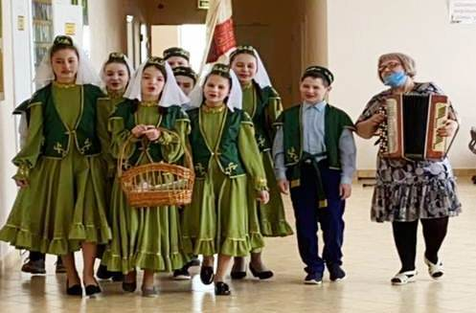
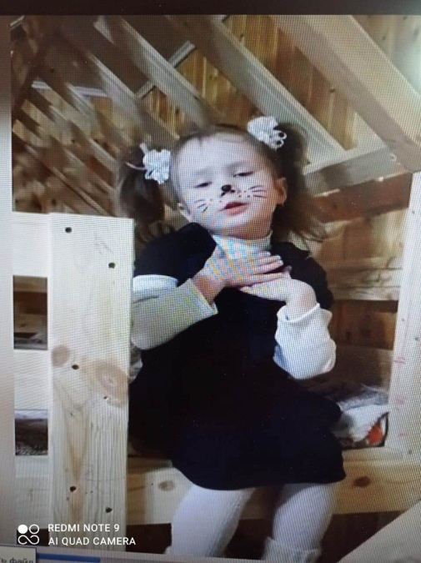
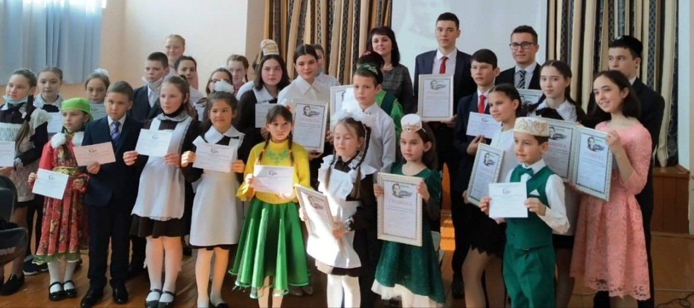
Әтнә муниципаль районы
Милли бәйрәмнәр декадасы
Балалар бакчалары арасында үткәрелгән Г.Тукай исемендәге сәнгатьле шигырь укучылар бәйгесе
Г.Тукай исемендәге XI халыкара шигырь укучылар бәйгесенең муниципаль этабы

